Slide 1
上节小结
■自旋与轨道相互作用
原子内磁场
自旋-轨道耦合能
分裂成双层结构.
能级不分裂.
■总角动量
产生：自旋-轨道相互作用,即电子自旋

Slide 2
磁矩
在原子内磁场作用下受到一个力
矩作用,同样, 轨道磁矩
也受到自旋磁矩
磁场的作用,这种相互作用使得
和
彼此
相关，故
和
都不再是守恒量.

Slide 3
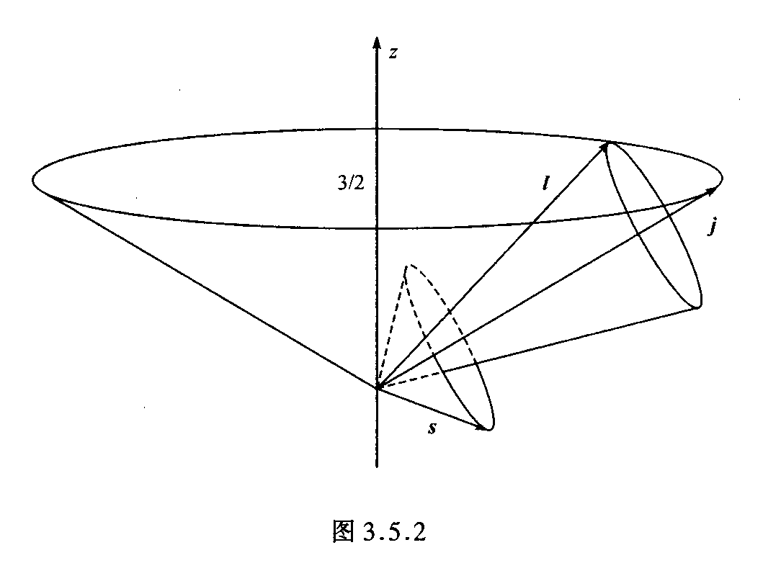
进动.
和
不守恒.
不变.
不变.
■原子状态表示
▲没有考虑自旋,可用量子数

Slide 4
▲考虑自旋,但不计自旋-轨道相互作用可
▲考虑自旋-轨道相互作用, 可用量子数
■原子磁矩
有效磁矩
朗德g因子

Slide 5
■单电子原子能级的精细结构

Slide 6
本节要点
■单电子原子能级的精细结构
■氦原子能级
■全同粒子与波函
数的交换对称性
■泡利不相容原理

Slide 7
说明：
●能量不但与主量子数n有关,还与总量子数j有关.

Slide 8
……

Slide 9
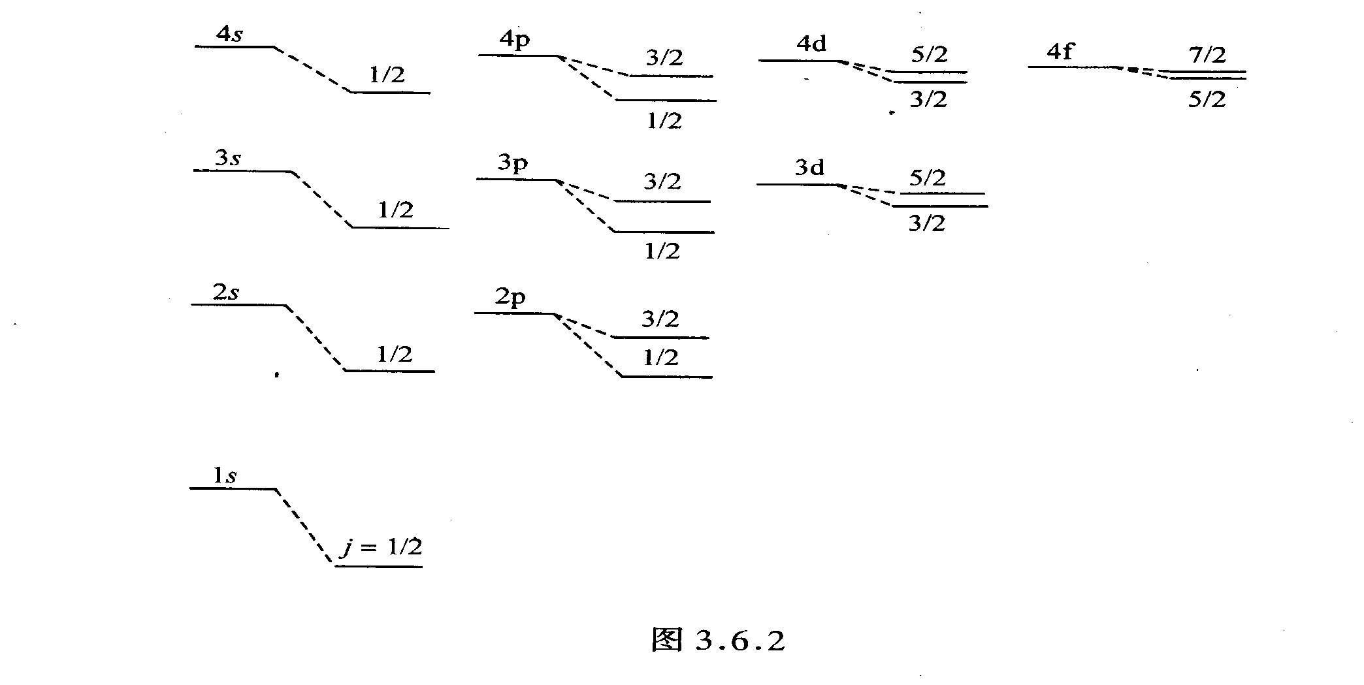
对于同一n值共有n个不同的j值.这样,原
来
重简并的非相对论能级
分裂成n
个不同的能级

Slide 10
与l无关，即同一j值所对应的两个不
同l值
对应的能量相同,故氢原子
能量对l的简并仍未完全消除.
单层能级；
双层能级.
●n一定,l越大,则
减小.
l一定, n越大,则
减小.
●电偶极选择定则

Slide 11
氢原子精细结构之间跃迁
﹡精细结构常数
两电子相距一个康普顿波长
时,它们之间的静电相互作用能为

Slide 12
与电子静能量
之比为
氢原子基态:
能量
玻尔半径

Slide 13
基态速度
轨道-自旋相互作用

Slide 14
例 计算氢原子2p态能级的精细结构.
解 2p态

Slide 15
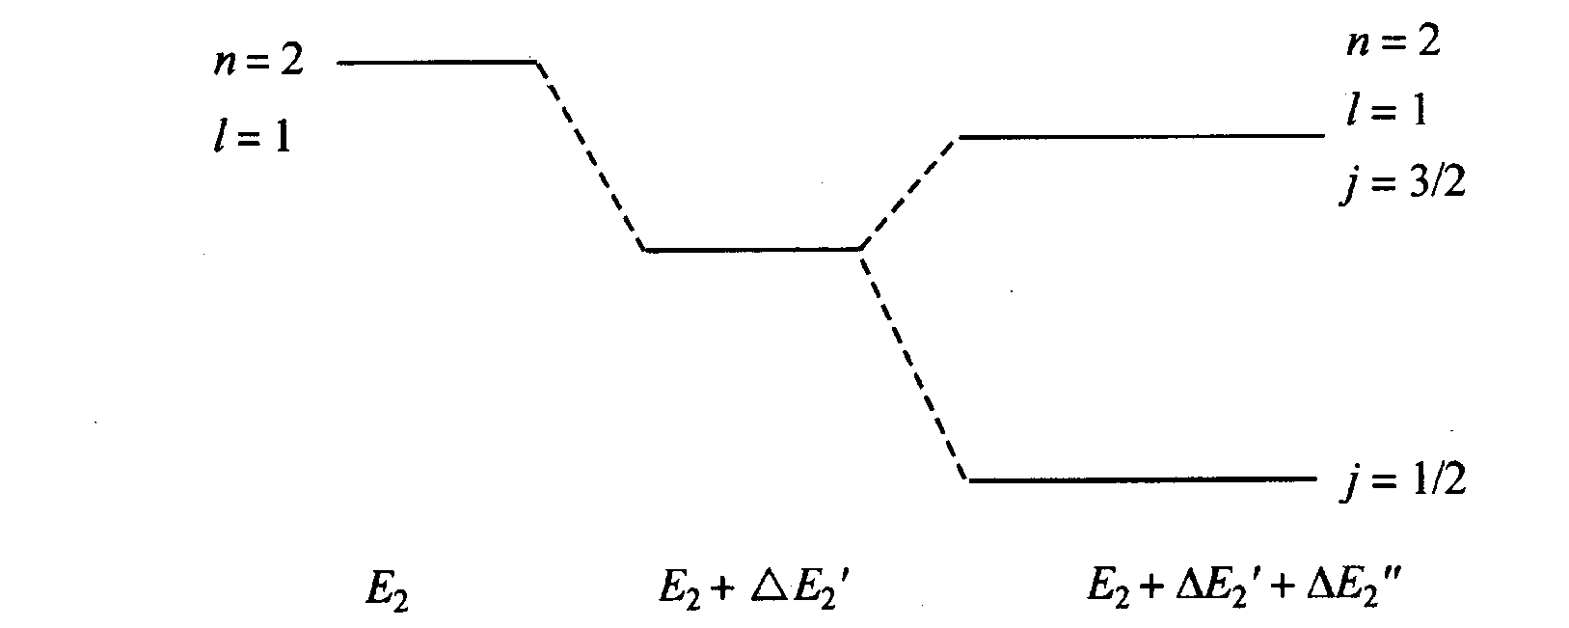

Slide 16
第4章 氦原子和多电子原子
4.1氦原子的能级
4.1.1氦原子的光谱和能级
■光谱
两套光谱,一套全是单线；另一套有复杂结构.
■能级

Slide 17
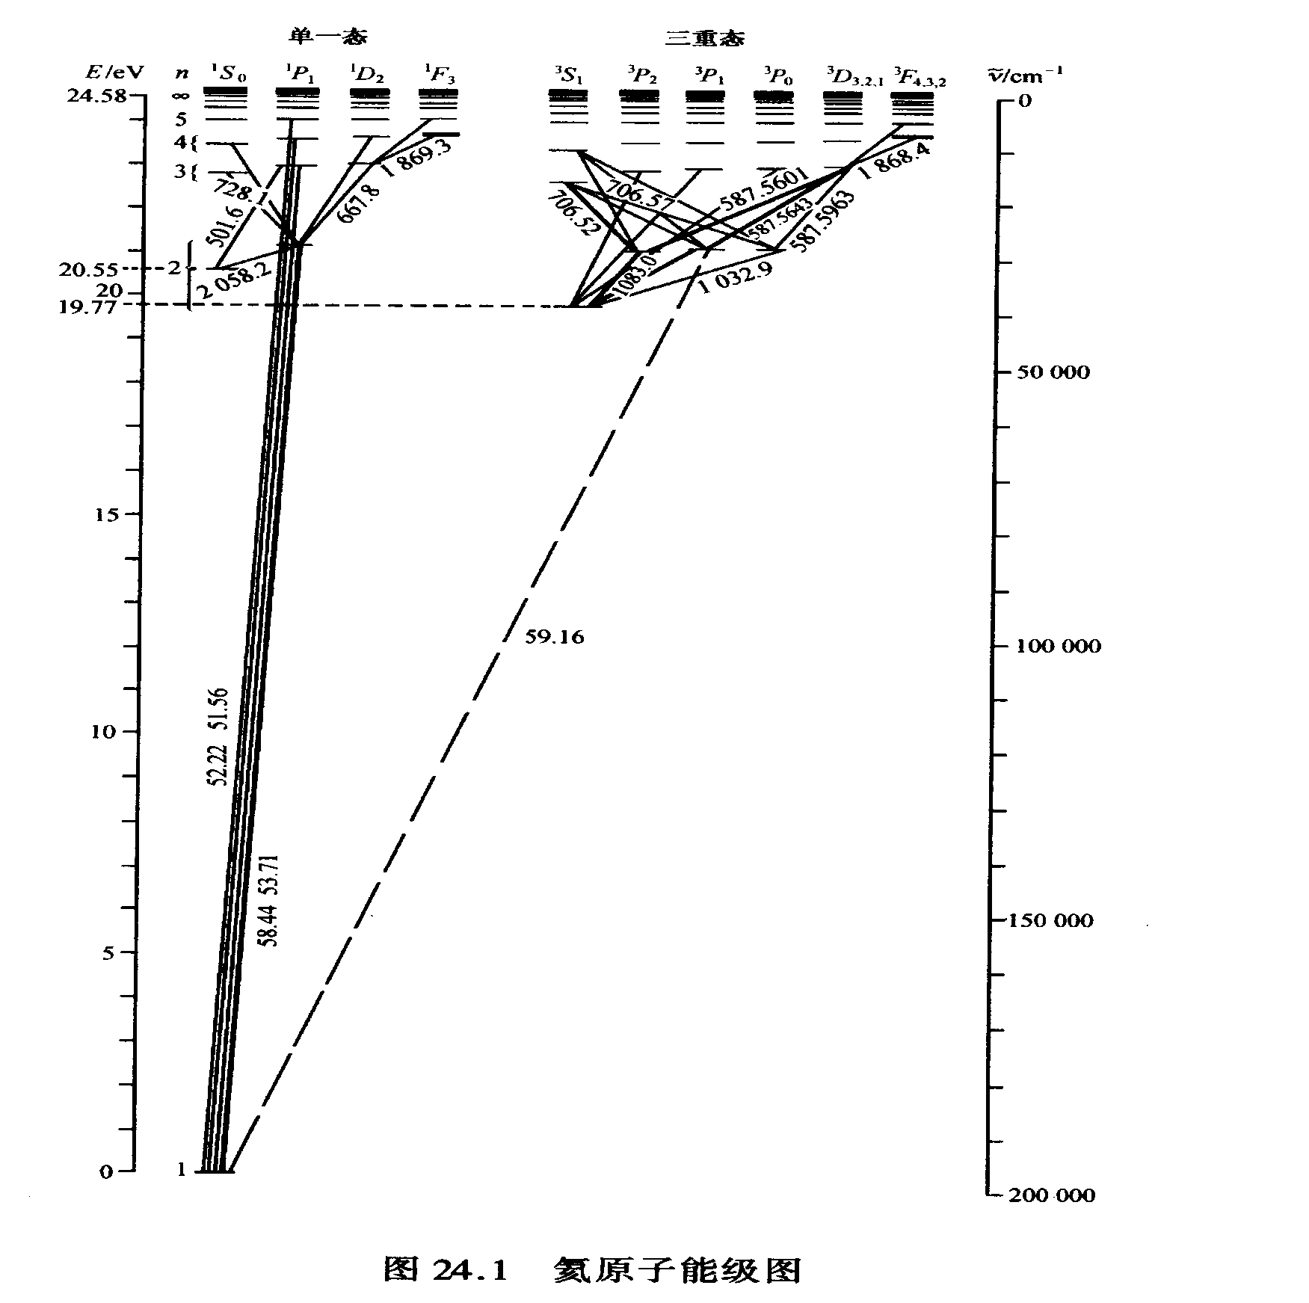

Slide 18
▲两套能级:单层（仲氦），三层（正氦）.这两套能级之间没有相互跃迁.
▲产生
一个电子处于1s态,另一个电子处于激发态,2s,2p,3s,3p,3d等态形成.

Slide 19
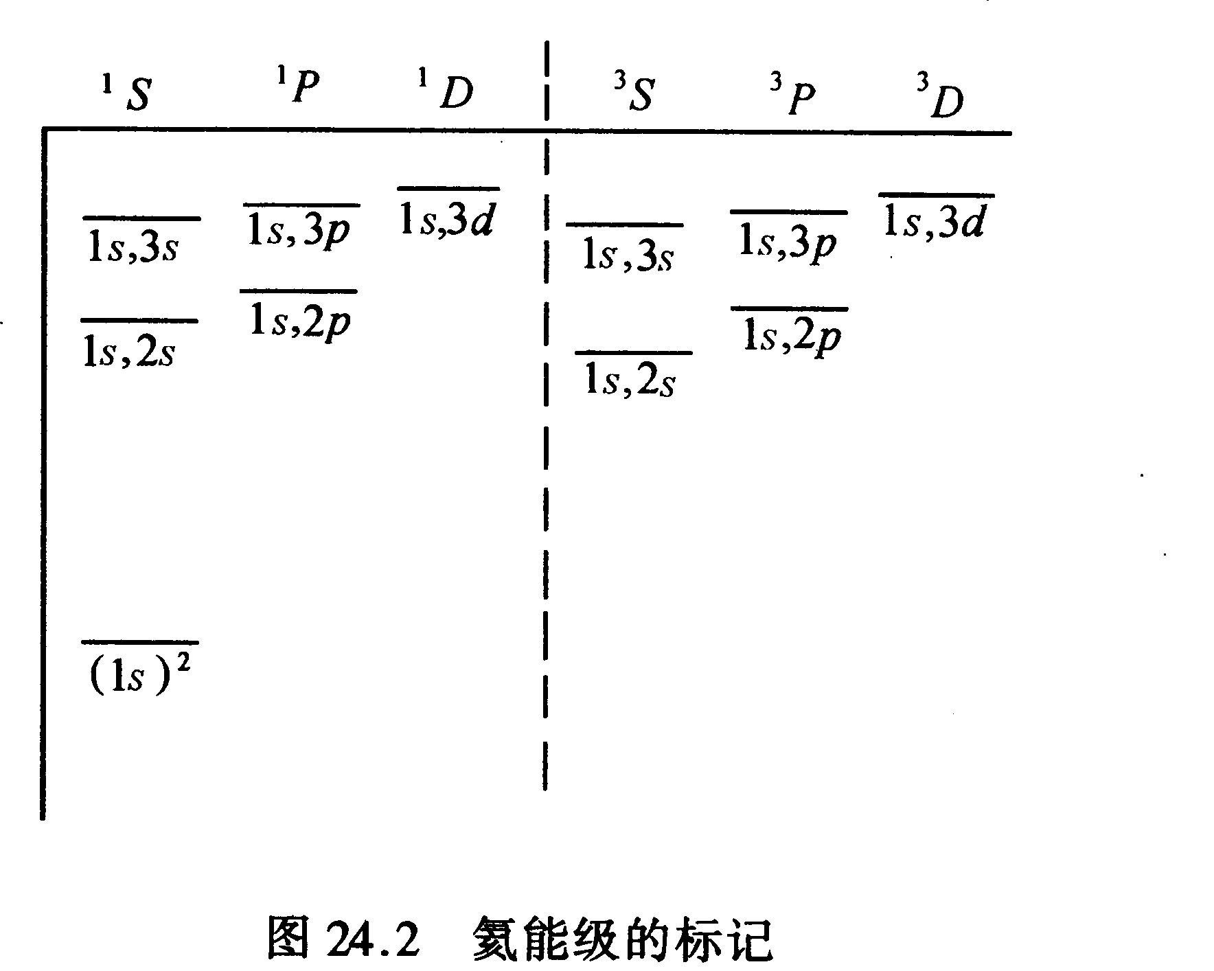

Slide 20
▲基态能量设为E=0 ,即1s1s电子组态 (与
氢原子能级不同) .
▲存在着几个亚稳态，如
和
原子
停留时间较长,为19.5ms,经辐射跃迁到基态的概率极小.
▲氦原子的基态
,即
组态（两电子
自旋取向相反）和第一激发态
组
态（两电子自旋取向相同）之间能量相差

Slide 21
很大（相对氢原子而言）,有19.77eV；
电离能也是所有元素中最大的有24.58eV,
对应
跃迁.
▲在三层结构中没有
,即
（两电子
自旋取向相同）能级.
▲同一电子组态,三重态的能级总是低于单态中相应的能级.

Slide 22
■氦原子基态能量（1s1s）
氦原子的主要能量为两个电子的动能和库仑相互作用势能,相应哈密顿算符为
轨道-自旋之间的磁相互作用能量
约为
4.1.2氦原子的能级的简单讨论

Slide 23
▲忽略两个电子的库仑排斥势能.
氦原子的薛定谔方程为
因为两个电子的运动彼此独立, 可设
于是, 薛定谔方程可写为

Slide 24
以上方程可分解成两个方程
即

Slide 25
以上为类氢离子方程,于是

Slide 26
▲两个电子的库仑排斥势能
用零级近似的波函数计算可得
于是氦原子基态能量为
氦原子电离能为

Slide 27
与实验值
比较接近.
■氦原子激发态能量
激发态电子组态（1snl，n>1）
库仑势能
对于nl电子而言,1s态电子起着屏蔽的作
用, 因此nl电子等效受到一个核电荷
的静电作用,于是

Slide 28
nl越大, 屏蔽就越完全.当n很大时, nl电子远离原子核,被完全屏蔽,相当于
说明：
● E=0 ,即1s电子和无穷远动能为0电子所组成系统能量.
●n越大,氦原子能级与氢原子能级越来越接近;

Slide 29
与实验值
比较接近.
■氦原子激发态能量
激发态电子组态（1snl，n>1）
库仑势能
对于nl电子而言,1s态电子起着屏蔽的作
用, 因此nl电子等效受到一个核电荷
的静电作用,于是

Slide 30
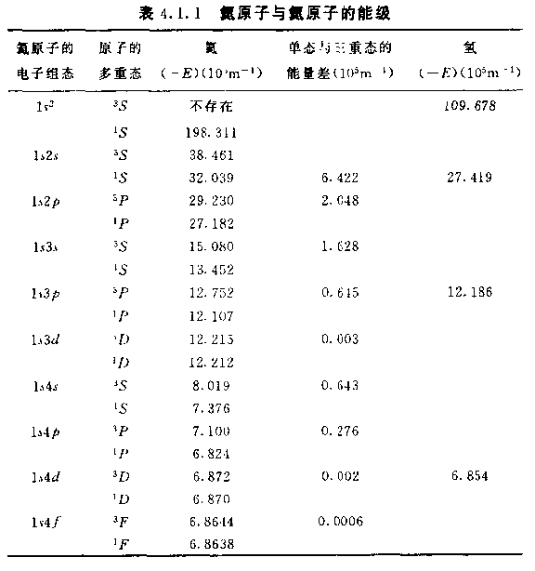

Slide 32
●能级对l的简并消失.例n=2,1s2p组态比
1s2s组态的能量平均约大
这是因为n相同而l不同的电子出现在空间各处的概率不同,原子核被屏蔽的程度也就不同.
●同一电子组态中三重态的能量比单态要低,且差别相当大,如1s2s组态中两者的能量差约为

Slide 33
4.2 全同粒子和泡利不相容原理
4.2.1 全同粒子与波函数的交换对称性
■全同粒子
●內禀属性（如电量，质量，自旋以及磁矩等与外界条件无关）完全相同的粒子.
●经典物理中全同粒子可以通过轨道（确定的位置和速度）来区分.
●量子物理中全同粒子的位置和速度不能

Slide 34
同时确定，轨道已不具有任何物理意义.因此不可能用轨道加以区分.特别是当两个全同粒子靠近时,两个粒子波函数的发生重叠,根本不可能分辨,故微观世界中全同粒子是不可区分的.
■波函数的交换对称性
●由于微观世界中全同粒子是不可分辨性,所以系统中任何两个粒子的交换并不会

Slide 35
改变系统的物理状态.
●对于两粒子系统, 波函数的交换对称性意味着两粒子交换前后的量子态不变,即系统波函数不变,概率密度不变,亦即
因此,
即波函数满足交
换对称性.
或
即波函数满足交

Slide 36
换反对称性.
●设
和
表示粒子1处于
状
态，
状态的波函数,
和
表示
粒子2处于
状态，
状态的波函数,那么系
统的波函数
和
都是
系统薛定谔方程的解,但是并不一定满足对
称性的要求.但是
和
的线性组合

Slide 37
其中
是归一化常数,显然
4.2.2 泡利不相容原理

Slide 38
（1925年提出，1945年获奖）
●在多电子原子中,任何两个电子都不可
能存在相同的量子态.
●任何两个电子不可能有完全相同的四个量子数
或
●当两个电子处于完全相同量子状态，即

Slide 39
该式表明反对称波函数满足泡利不相容原理,因此,多电子系统波函数一定是反对称的.
●（1940）凡是自旋量子数为半整数（自
旋为
）的粒子组成的全同粒
子系统（如电子或质子等）的波函数一定是交换反对称的.它们遵守费米-狄拉克统

Slide 40
计,相应粒子称作费米子.
凡是自旋量子数为整数（自旋为
的粒子组成的全同粒子系统（如光子等）的波函数一定是交换对称的. 它们遵守玻色-爱因斯坦统计,相应粒子称作玻色子.
4.2.3交换效应
两个电子系统波函数为

Slide 41
其中
为反对称空间波函数，
为对称
自旋波函数；
为对称空间波函数，
为反对称自旋波函数.
作业p.119 3. 17,18,19,20,22,23((4)不要求）

